Slide 1
Error Handling
Coding Subuh #17
Ahmad Muhardian

Slide 2
Agenda kita..
Error handling?
Blok try…catch
Custom Error
Latihan

Slide 3
Error Handling?

Slide 4
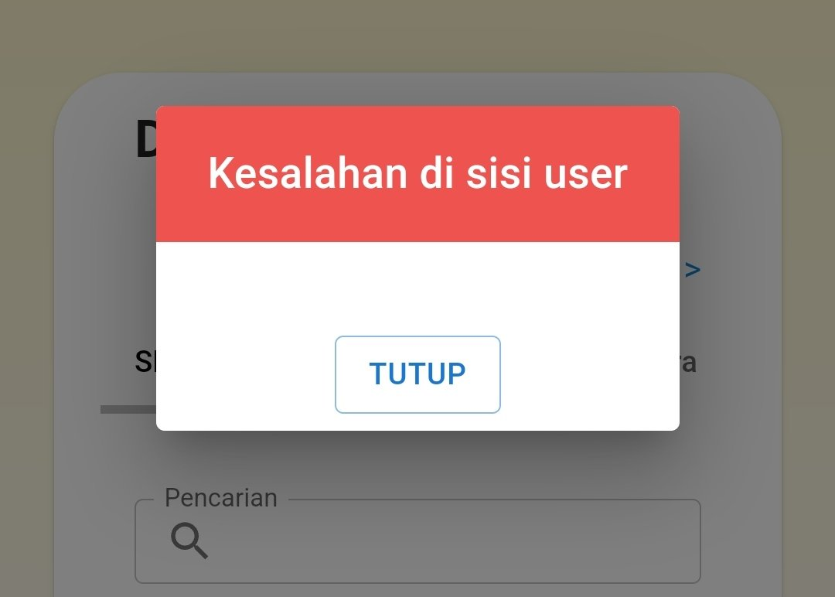
Apa itu Error Handling?
Error yang terjadi saat coding adalah tanggung jawab programmer untuk memperbaikinya, tetapi error yang terjadi di sisi user adalah …
Error handling adalah proses yang digunakan untuk menangani kesalahan atau masalah yang muncul saat kode program dieksekusi.
Dengan error handling, kita bisa mengantisipasi hal yang tidak terduga (exception) terjadi saat program dijalankan di sisi user

Slide 5
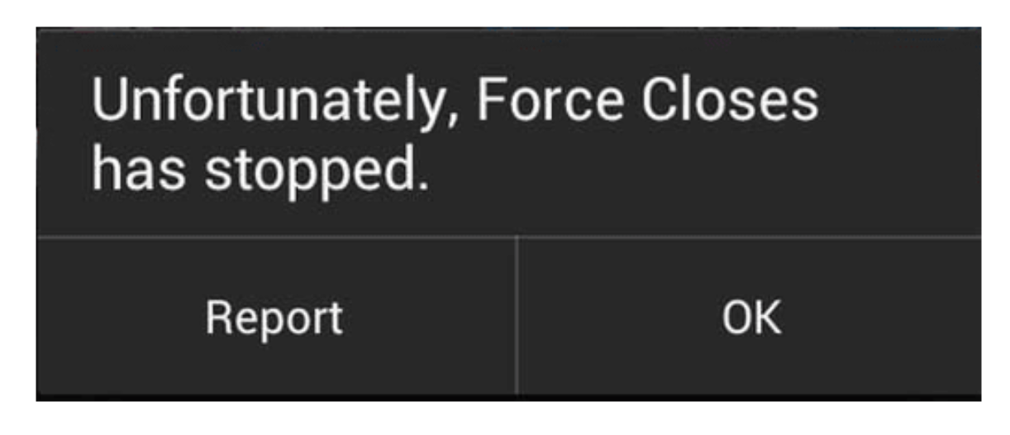
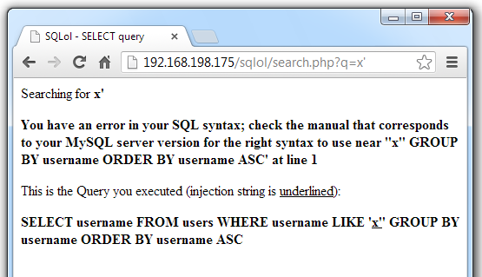
Mengapa kita butuh Error Handling?
Buat mencegah aplikasi crash/force close.
Memberikan feedback ke user kalau ada error.
Keamanan: biar pesan error gak dibaca Hacker 🤭

Slide 6
Error Handling di JavaScript

Slide 7
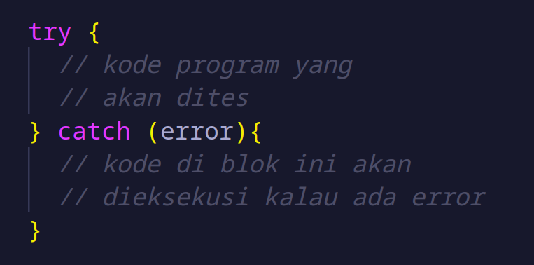
Block try..catch
Kita bisa handle error di JS dengan blok try..catch.
Blok try berisi kode program yang akan dites. Jika ada error di dalam blok try, maka kode yang ada di dalam blok catch akan dieksekusi.
Blok catch punya parameter error yang berisi informasi dari error yang terjadi

Slide 8
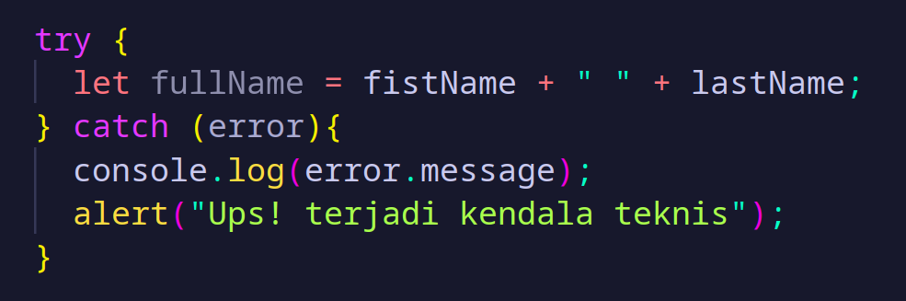
Contoh: try...catch
Kode ini akan error, karena variabel firstName dan lastName belum dibuat

Slide 9
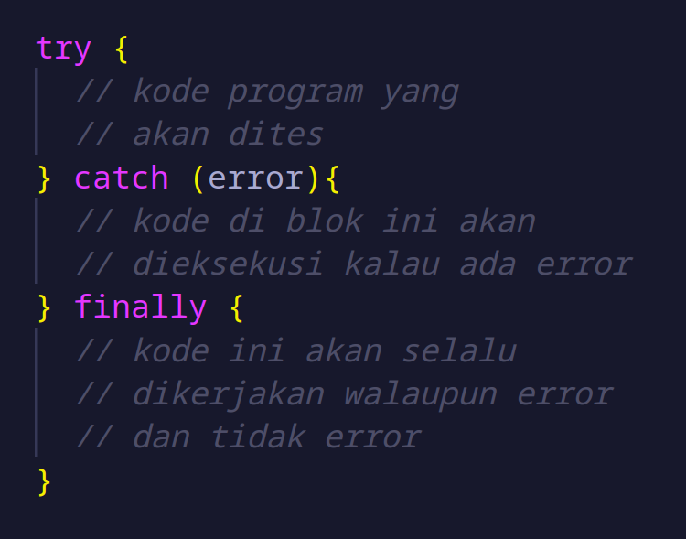
Menggunakan finally
Blok finally adalah blok yang akan selalu dieksekusi dalam kondisi error maupun tidak.
Biasanya blok finally dipakai untuk menjalankan kode tertentu seperti:
Menutup koneksi ke database
Mencatat log yang terjadi
Menghapus cache
Dan sebagainya..

Slide 10
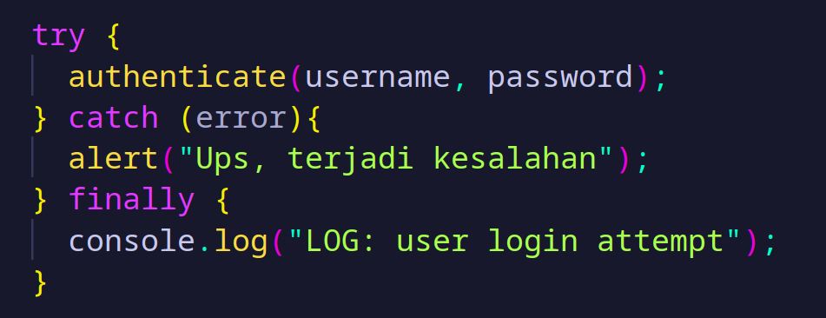
Contoh: try...catch…finally
Apapun yang terjadi blok kode di finally akan tetap dieksekusi

Slide 11
Melempar Error?

Slide 12
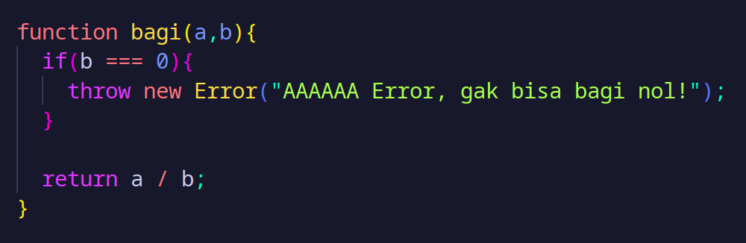
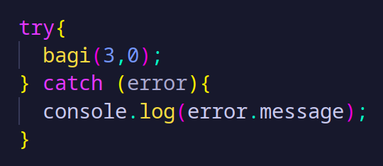
Membuat Custom Error dengan throw
Pesan error
Kita bisa membuat custom error dengan melempar object error
Gunakan kata kunci throw diikuti dengan object error-nya

Slide 13
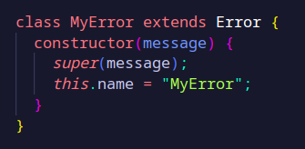

Custom Error dengan Turunan Class
Kita bisa menambahkan properti untuk object error dengan membuat class turunannya
Penggunaan class MyError() untuk membuat object error dan melemparnya

Slide 14
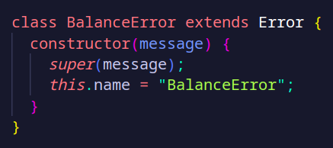
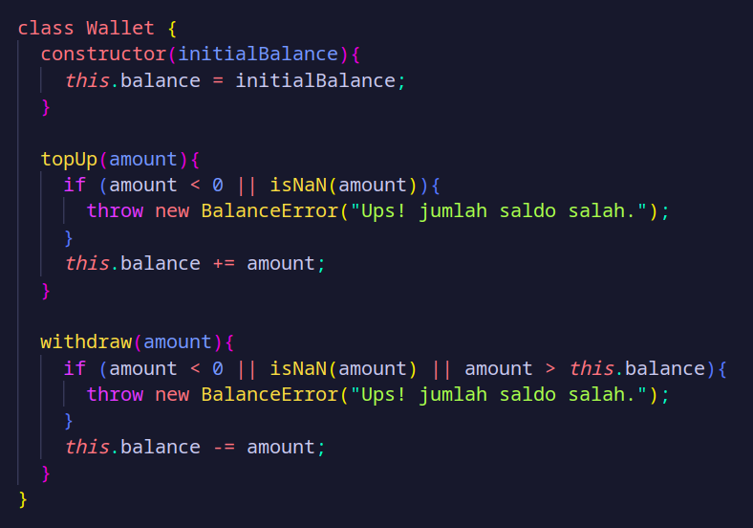
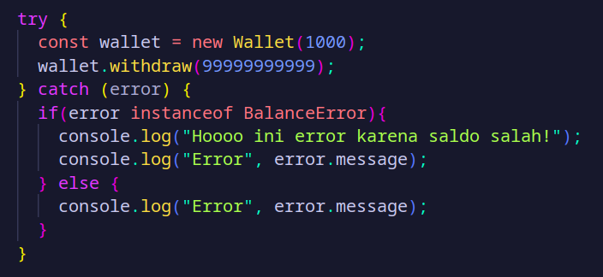
Contoh: Custom Error dengan Turunan Class

Slide 15
Latihan 💪

Slide 16
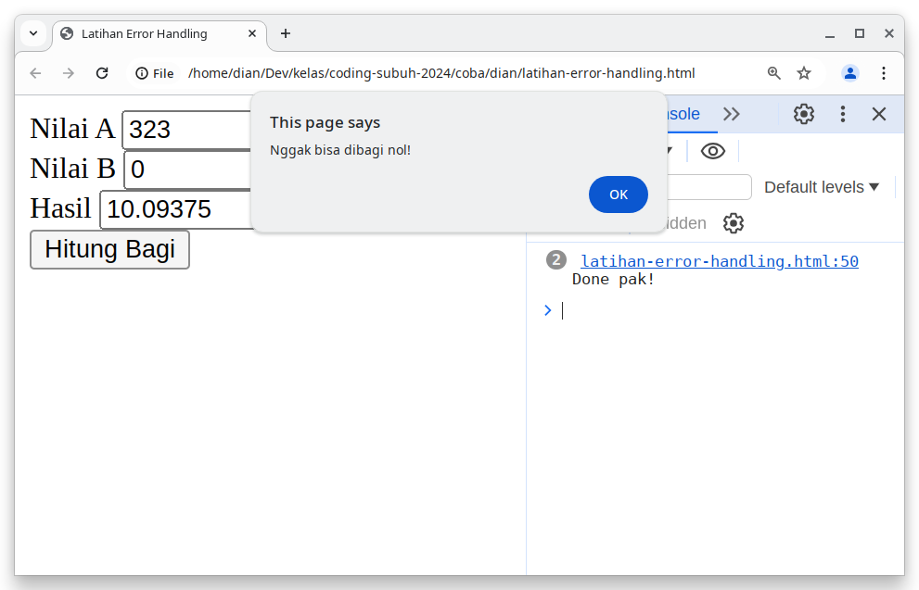
Latihan: Error Handling
Buat aplikasi pembagian nilai seperti gambar di samping
Gunakan throw untuk melempar error
Gunakan try..catch..finally

Slide 17
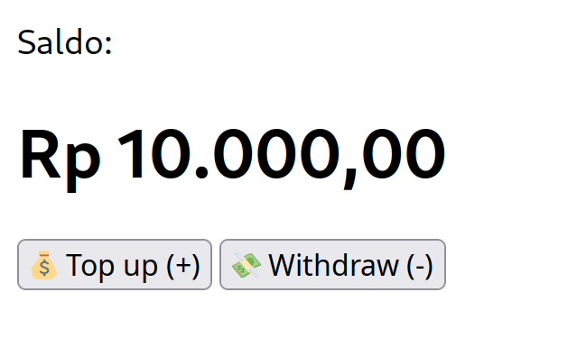
Latihan: Custom Error
Buat custom error dengan class turunan dari class Error()
Bisa coba contoh kasus aplikasi Wallet, topup dan withdraw.

Slide 18
🎉
Selamat
Kita sudah selesai hari ini..

Slide 19
Resources & Referensi
Control flow and error handling - JavaScript | MDN

